Slide 1
Las Emociones
Lic. María José Castillo Nin.
Psicóloga, Máster en Terapia Familiar y de Parejas.
Psicología Deportiva.
Estimulación Temprana.
Habilitación Docente.

Slide 2
Expectativas????

Slide 3
DINAMICA #1

Slide 4
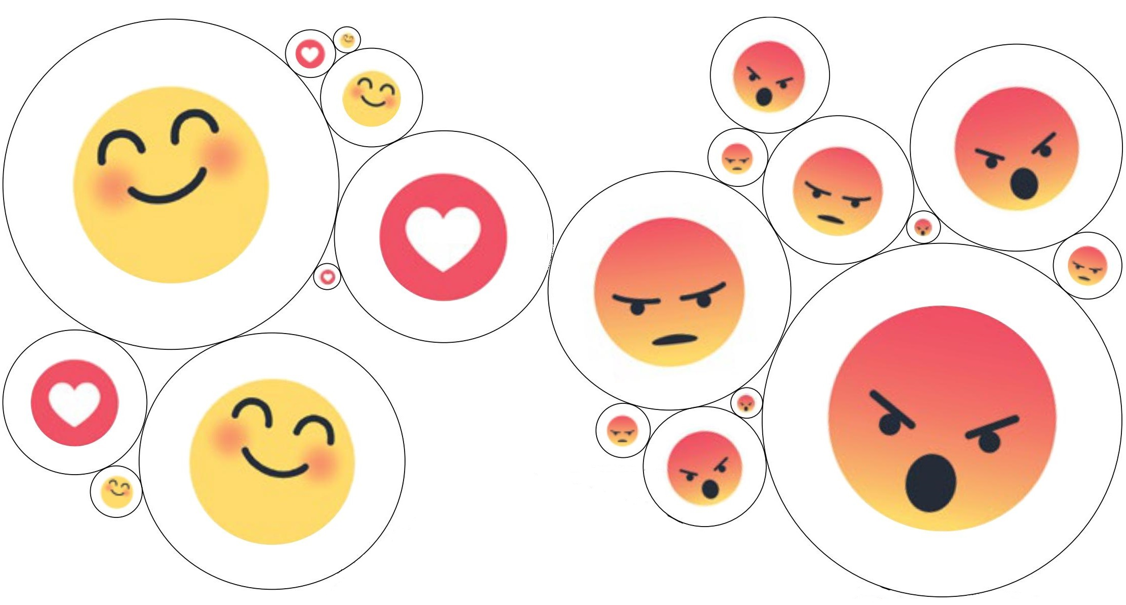
Qué es una emoción
Una emoción es un estado afectivo que experimentamos, una reacción subjetiva al ambiente que viene acompañada de cambios orgánicos (fisiológicos y endocrinos) de origen innato, influidos por la experiencia.
Las emociones son reacciones psicofisiológicas que representan modos de adaptación a ciertos estímulos del individuo cuando percibe un objeto, persona, lugar, suceso o recuerdo importante.

Slide 5
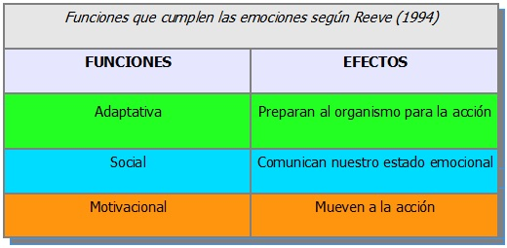

Slide 6
En los seres humanos, la experiencia de una emoción, involucre un conjunto de conocimientos, actitudes y creencias sobre el mundo, en el que influye nuestra percepción.
La situación concreta
Aprendizaje
Experiencias anteriores

Slide 7
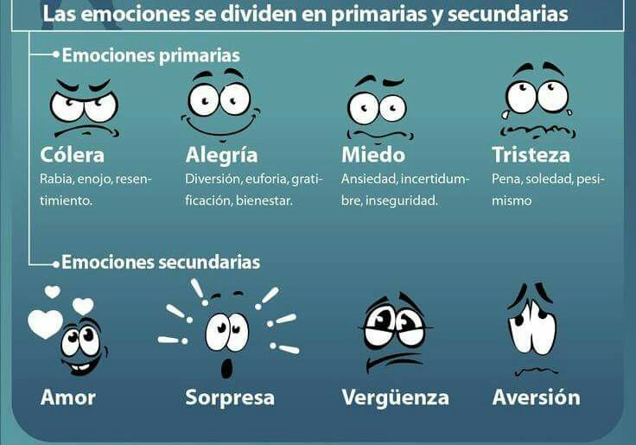

Slide 8
ACTIVIDAD 1

Slide 9
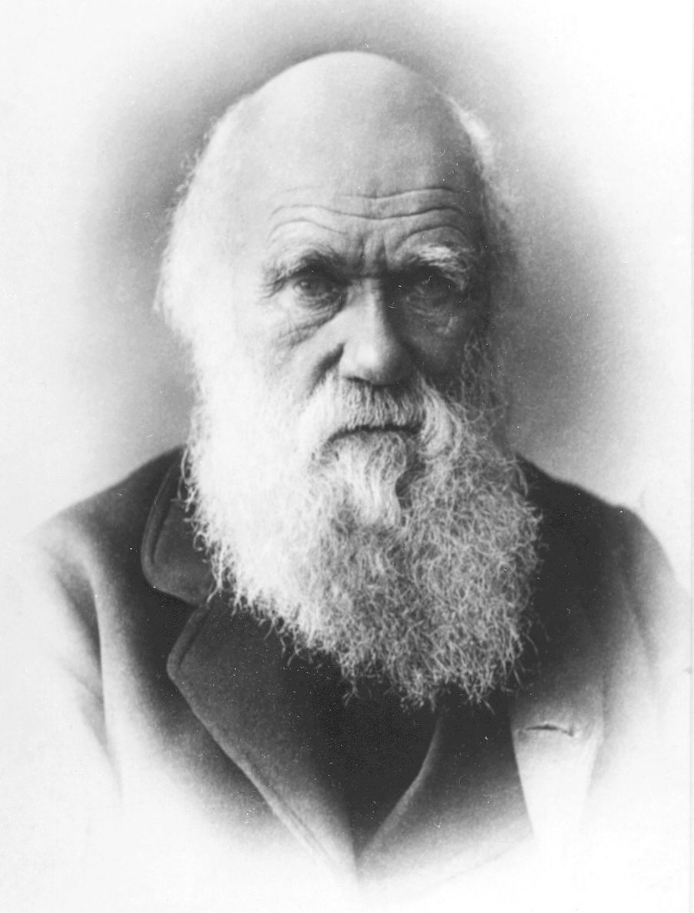
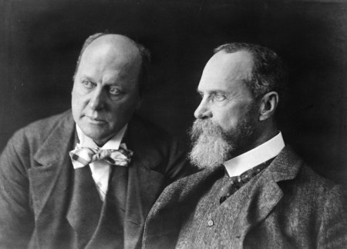
Teorías
Charles Darwin, afirmaba que las emociones evolucionaron porque eran adaptativas y permitían a los seres humanos sobrevivir y reproducirse.
William James y Carl Lange, expresaban que las emociones ocurren de las reacciones fisiológicas a los eventos.

Slide 10
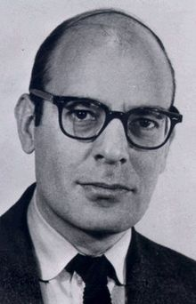
Schacther Singer: “La activación fisiológica ocurre primero. Después el individuo debe identificar las razones de esta actuación para identificar la etiqueta de la emoción”.

Slide 11
RECESO 10:30-11:00

Slide 12
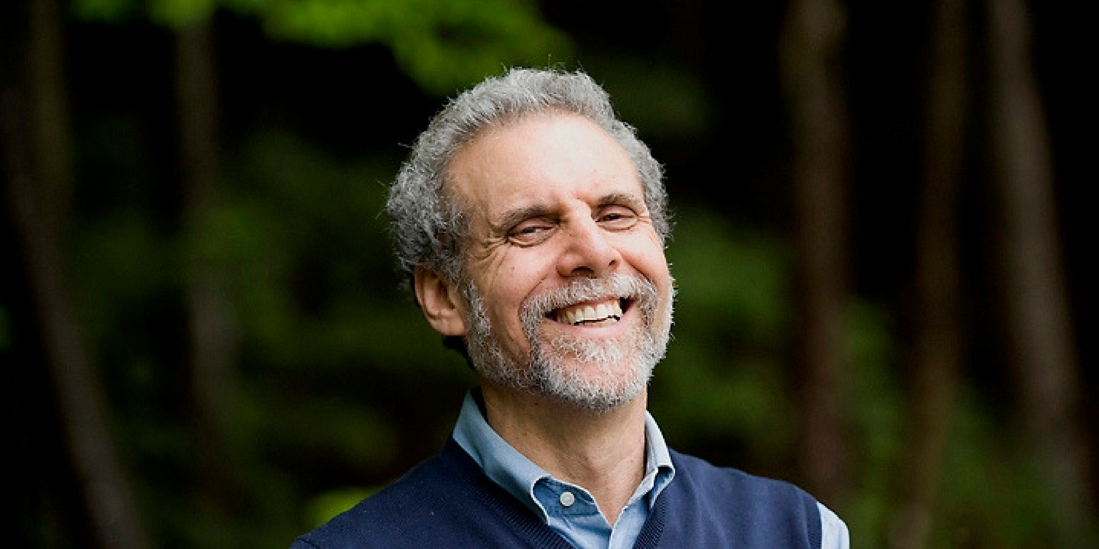
Inteligencia Emocional
Daniel Goleman explica que la inteligencia emocional es el conjunto de habilidades que sirven para expresar y controlar las emociones de la manera más adecuada en el terreno personal y social.

Slide 13
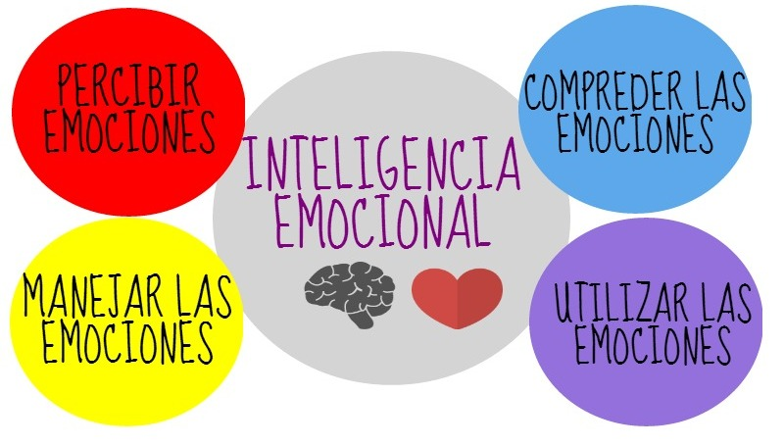

Slide 14
Características básicas
Buen autoestima
Empatía
Reconocimiento de los propios sentimientos y emociones
Motivación
Resiliencia

Slide 16
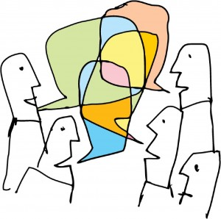
ESTUDIOS DE CASOS

Slide 17
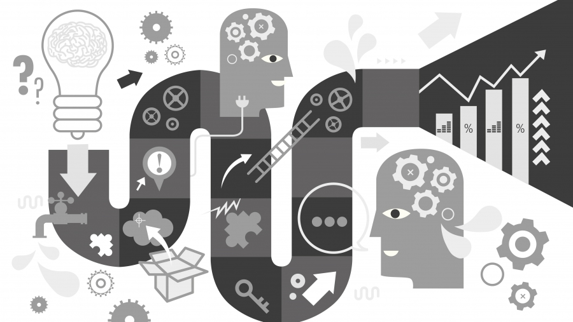
ANALISIS Y CONCLUSIONES

Slide 18
A ALMORZAR!!! BUEN PROVECHO! NOS VEMOS A LAS 1:30 P.M.

